Slide 1
সবাইকে লাল গোলাপের শুভেচ্ছা

Slide 2
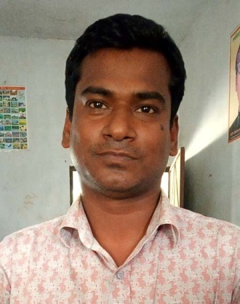
শিক্ষক পরিচিতি
মোঃ জাবের হোসাইন
সহকারি শিক্ষক
ব্যবসায় শিক্ষা শাখা
চাতল বাগহাটা উচ্চ বিদ্যালয়
কটিয়ালী, কিশোরগঞ্জ।

Slide 3
পাঠ পরিচিতিঃ
শ্রেণিঃনবম
বিষয়ঃব্যবসায় উদ্যোগ
বিষয়বস্তুঃবাংলাদেশের কুটির শিল্প
সময় ৪০ মিনিট
তারিখঃজানুয়ারী ৩০,২০২০খ্রিঃ।

Slide 4
শিখনফল
এই পাঠ শেষে শিক্ষার্থীরা-
কুটির শিল্প কি তা বলতে পারবে ।
কুটির শিল্পের বৈশিষ্ট্য বর্ণনা করতে পারবে।
কুটির শিল্পের ক্ষেত্র সমূহ চিহ্নিত করতে পারবে।
কুটির শিল্পের গুরুত্ব লিখতে পারবে।

Slide 5
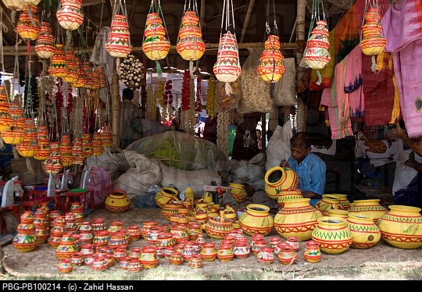
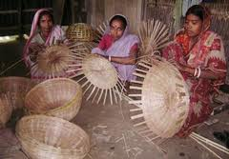
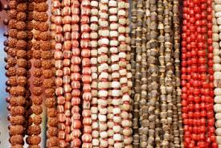
কুটির শিল্পের ছবি

Slide 6
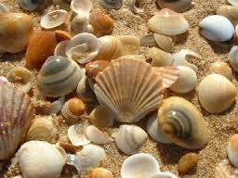
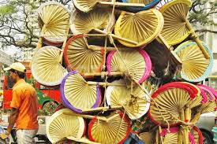
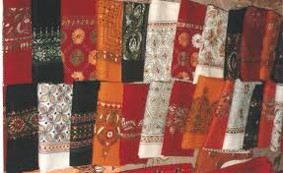
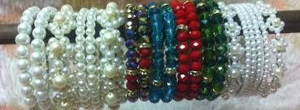
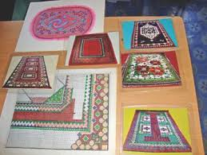
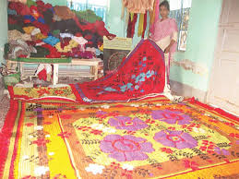
বাংলাদেশের কুটির শিল্প

Slide 7
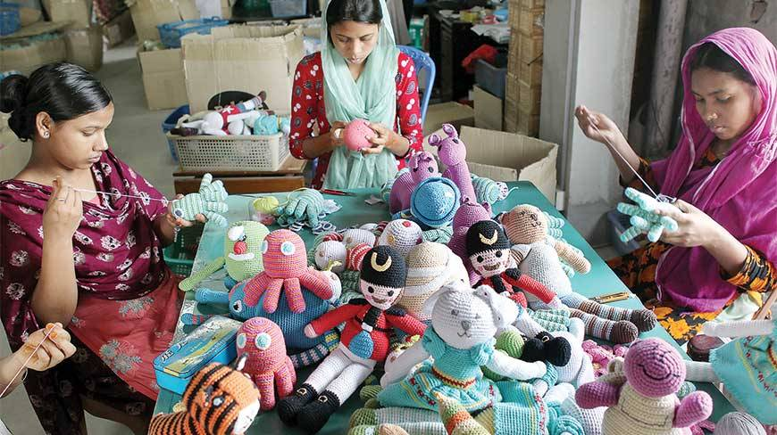
একক কাজ
কুটির শিল্প কী?

Slide 8
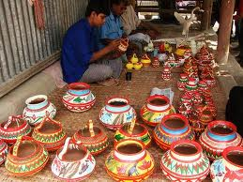
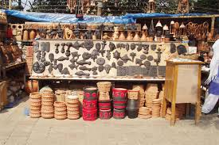
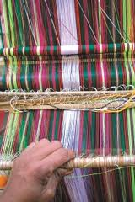
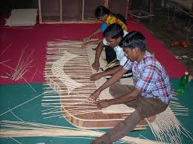
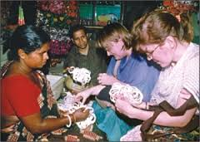
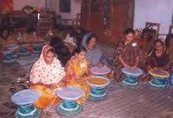
জোড়ায় কাজ
কুটির শিল্পের প্রধান বৈশিষ্ট্যগুলো লিখ।

Slide 9
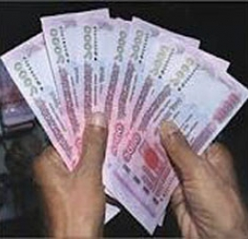
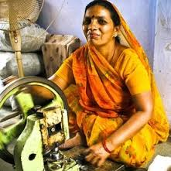
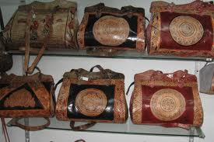
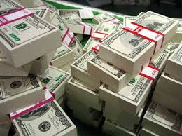
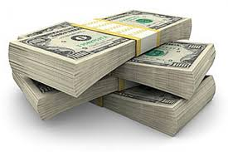
দলীয় কাজ
দেশের অর্থনৈতিক উন্নয়নে কুটির শিল্পের গুরুত্ব লিখ।

Slide 10
মূল্যায়ন
বাংলাদেশের প্রেক্ষাপটে কুটির শিল্প বিকাশে সৃষ্ট প্রধান বাধাগুলো কী বল।
কুটির শিল্পের ক্ষেত্র সমূহ বল।

Slide 11
বাড়ির কাজ
একটি সার্থক কুটির শিল্প গড়ে তুলতে তুমি কী কী পদক্ষেপ গ্রহন করবে লিখ।

Slide 12
ধন্যবাদ

